Slide 1
Home Work

Slide 2
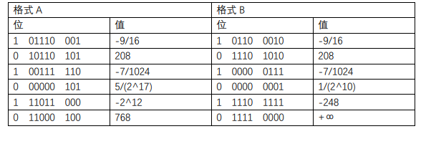
1.
-inf也算对

Slide 3
评分方式
能用bdd的用bdd
编译不过尽量改
改完以后用不了bdd手写测评
手写测评不过肉眼debug

Slide 4
助教懵逼
1<<8-1
Exp = (i>>23) & 0xff
If (~exp == 0 ) return I;
Return s<<31 || exp<<23 || frac
Sign = i>>31
If (i == 1 ) I = -i;
。。。。。。。

Slide 5
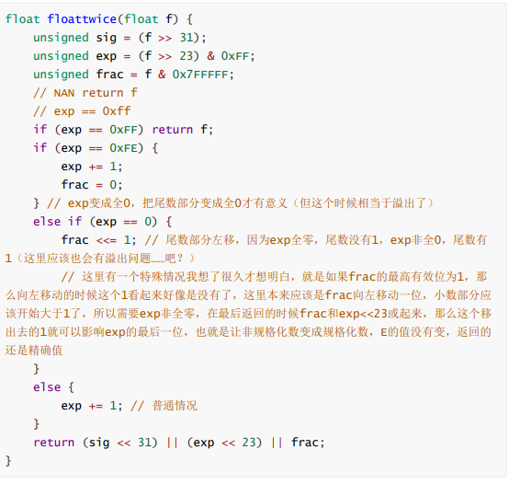

Slide 6
